Slide 1

TRƯỜNG ĐẠI HỌC NGOẠI NGỮ – TIN HỌC TP. HỒ CHÍ MINH
HO CHI MINH CITY UNIVERSITY OF FOREIGN LANGUAGES – INFORMATION TECHNOLOGY
Khoa Công Nghệ Thông Tin
KHÓA LUẬN TỐT NGHIỆP
CHUYÊN NGÀNH KHOA HỌC MÁY TÍNH
PHÂN ĐOẠN ẢNH TUYẾN TỤY
TRÊN CƠ CHẾ ATTENTION
Khảo sát vị trí đặt mô-đun Attention trong kiến trúc TransUNet
Giảng viên hướng dẫn: TS. Võ Thị Hồng Tuyết
Sinh viên thực hiện: Danh Hoàng Hiếu Nghị – MSSV: 23DH112270
Niên khóa: K29
www.huflit.edu.vn
TP.HCM, tháng 8 năm 2026
Notes:
[0:00] Chào hội đồng. Giới thiệu tên, đề tài, giảng viên hướng dẫn. Nói ngắn, đừng đọc lại slide.

Slide 2


NỘI DUNG
Nội dung trình bày
1
Mở đầu
Bối cảnh, câu hỏi nghiên cứu, phạm vi và đóng góp
2
Cơ sở lý thuyết
TransUNet, CBAM, Reverse Attention và khoảng trống nghiên cứu
3
Phương pháp đề xuất
Vị trí chèn, bốn nhánh khảo sát, chi phí tham số
4
Thực nghiệm và đánh giá
Kết quả trên bốn chỉ số, phân tích và giới hạn kết luận
5
Kết luận
Ưu nhược điểm của phương pháp và hướng phát triển
Notes:
[0:30] Điểm nhanh năm chương. Nói: “phần trọng tâm là Chương 3 và Chương 4”.

Slide 3
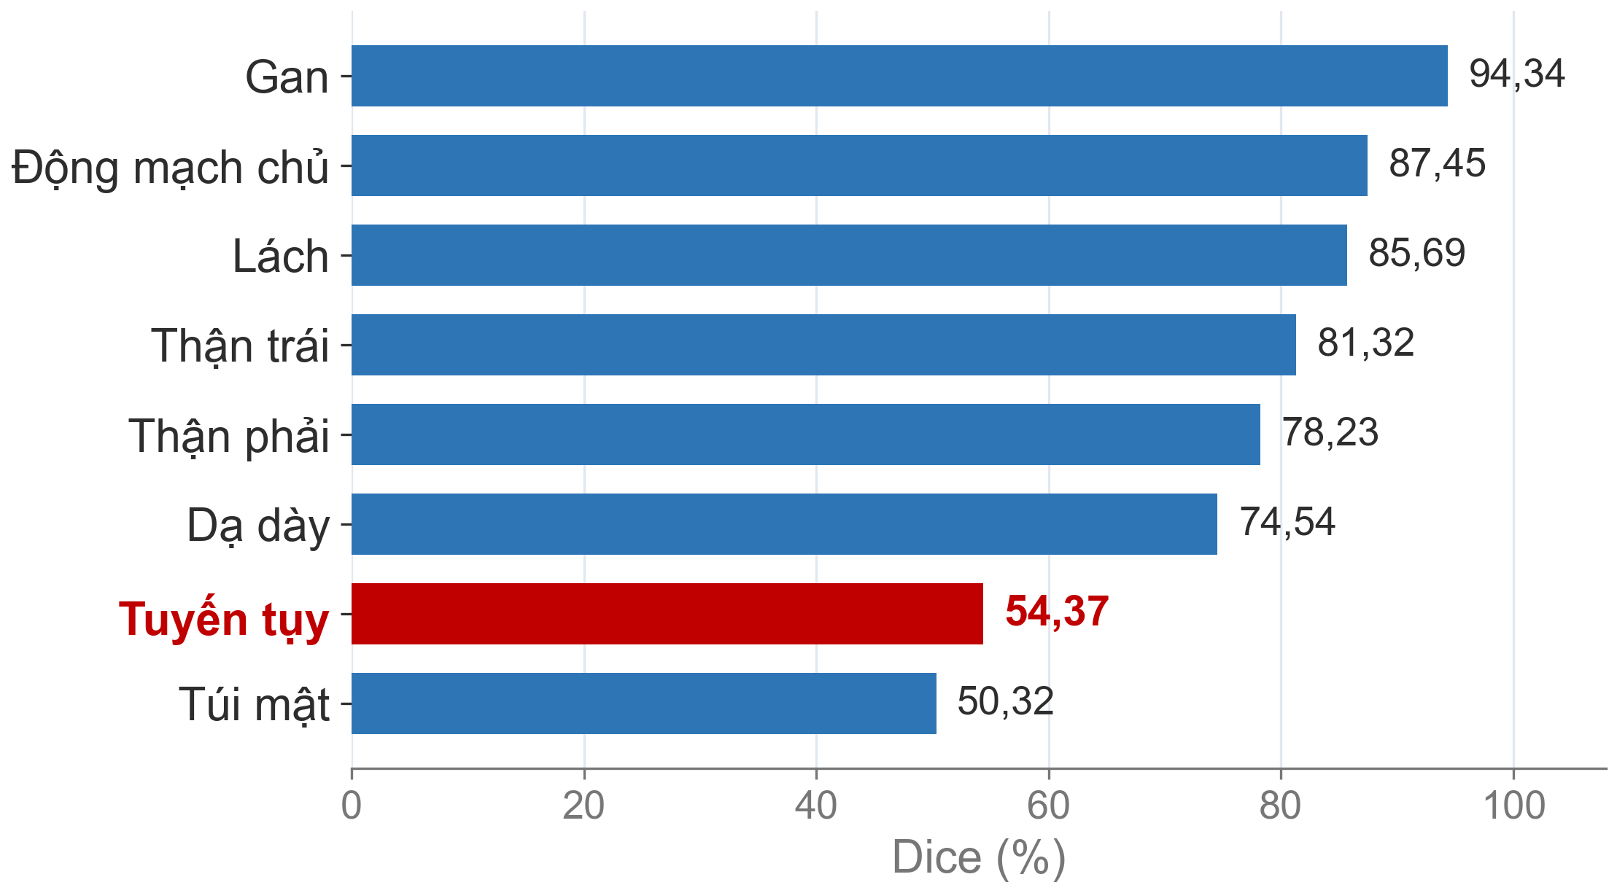
01
MỞ ĐẦU
Ch.1 Mở đầu
Ch.2 Cơ sở lý thuyết
Ch.3 Phương pháp
Ch.4 Thực nghiệm
Ch.5 Kết luận
Tuyến tụy nằm trong nhóm cơ quan khó phân đoạn nhất: Dice chỉ 54% trong khi gan đạt 94%
Ba khó khăn cộng dồn
▪ Tương phản thấp với mô mềm lân cận, ranh giới mờ [3]
▪ Biến thiên lớn về hình dạng và vị trí giữa các ca [3]
▪ Thể tích nhỏ chưa tới 1% số điểm ảnh mỗi lát cắt [4]
Chênh 39,97 điểm Dice so với gan, cùng một mô hình, cùng một lần chạy.
[3] H. R. Roth và cộng sự, “DeepOrgan: Multi-level Deep Convolutional Networks for Automated Pancreas Segmentation,” MICCAI, 2015
[4] J. Ma và cộng sự, “AbdomenCT-1K: Is Abdominal Organ Segmentation a Solved Problem?,” IEEE TPAMI, 2022
Số liệu Dice do khóa luận tự đo trên bộ Synapse, cách chia 18/12 — Bảng 4.5
Notes:
[1:00] Mở bài bằng con số. Chỉ vào cột đỏ. Nhấn: cùng một mô hình, cùng một lần chạy, gan 94 mà tụy chỉ 54. Nếu bị hỏi vì sao túi mật còn thấp hơn: đúng, túi mật cũng khó, nhưng đề tài chọn tuyến tụy vì ý nghĩa lâm sàng và vì nó gom đủ ba khó khăn.

Slide 4
01
MỞ ĐẦU
Ch.1 Mở đầu
Ch.2 Cơ sở lý thuyết
Ch.3 Phương pháp
Ch.4 Thực nghiệm
Ch.5 Kết luận
Câu hỏi: đặt mô-đun Attention ở đâu trong TransUNet thì có lợi nhất cho tuyến tụy?
Vị trí đặt Attention có phải một biến thiết kế độc lập, tự nó tạo ra khác biệt hay không?
(i) CBAM ngay trước bước tạo token có cải thiện kết quả tuyến tụy so với kiến trúc TransUNet không?
(ii) So với tinh chỉnh nhiều tầng nông hơn, hoặc thêm reverse attention ở phía bộ giải mã, phương án này có ưu thế không?
(iii) Khi xét đồng thời độ trùng khớp vùng và sai lệch biên, cấu hình nào cho hành vi cân bằng nhất?
Notes:
[2:30] Đọc chậm câu trong khung — câu hội đồng cần nghe rõ nhất. Ba câu hỏi con thì đọc lướt, nói “ba câu này sẽ được trả lời ở Chương 4” rồi chuyển. Nhớ: có hẳn một slide đóng lại ba câu hỏi này ở phút 16:30.

Slide 5
01
MỞ ĐẦU
Ch.1 Mở đầu
Ch.2 Cơ sở lý thuyết
Ch.3 Phương pháp
Ch.4 Thực nghiệm
Ch.5 Kết luận
Phạm vi: một bộ dữ liệu, một giao thức cố định — đủ để trả lời câu hỏi vị trí một cách công bằng
Phạm vi
Ba đóng góp
▪ Dữ liệu: Synapse [10], 18 ca huấn luyện / 12 ca kiểm thử — đúng cách chia của [8]
▪ Huấn luyện: theo lát cắt hai chiều, đánh giá ở mức khối ba chiều [8]
▪ Mục tiêu chính: lớp tuyến tụy; bảy cơ quan còn lại chỉ để đặt bối cảnh
▪ Chủ đích: không nhằm lập kỷ lục hiệu năng, mà cố định mọi yếu tố ngoài vị trí can thiệp
▪ Lý thuyết: chỉ ra vì sao điểm nối CNN – Transformer đáng can thiệp
▪ Phương pháp: chèn khối CBAM [9] phần dư trước bước tạo token, kèm bốn nhánh đối chứng
▪ Thực nghiệm: dẫn đầu đồng thời độ trùng khớp và sai lệch biên, với +1,1% tham số
[8] J. Chen và cộng sự, “TransUNet: Transformers Make Strong Encoders for Medical Image Segmentation,” arXiv:2102.04306, 2021
[9] S. Woo, J. Park, J.-Y. Lee, I. S. Kweon, “CBAM: Convolutional Block Attention Module,” ECCV, 2018
[10] B. Landman và cộng sự, “MICCAI Multi-Atlas Labeling Beyond the Cranial Vault – Workshop and Challenge,” Synapse, 2015
Notes:
[3:45] Lướt cả hai cột. Nhấn “so sánh nội bộ” — đây là chỗ bảo vệ tính công bằng của kết luận.

Slide 6
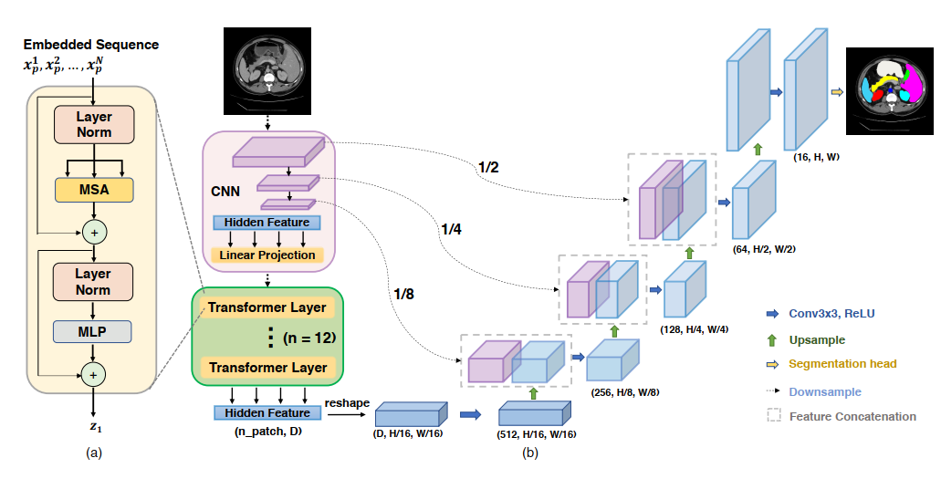
02
TỔNG QUAN CƠ SỞ LÝ THUYẾT
Ch.1 Mở đầu
Ch.2 Cơ sở lý thuyết
Ch.3 Phương pháp
Ch.4 Thực nghiệm
Ch.5 Kết luận
TransUNet ghép CNN với Transformer: CNN giữ chi tiết vị trí, Transformer nhìn ngữ cảnh toàn cục
Vì sao cần cả hai
▪ CNN đơn thuần: tầm nhìn cục bộ, không thấy quan hệ xa [6]
▪ ViT đơn thuần: thấy toàn cục nhưng đánh mất cấu trúc lưới [12]
▪ TransUNet: ghép ResNet-50 [11] với 12 khối Transformer [7], bộ giải mã CUP và ba nhánh nối tắt [8]
[6] O. Ronneberger, P. Fischer, T. Brox, “U-Net: Convolutional Networks for Biomedical Image Segmentation,” MICCAI, 2015
[7] A. Vaswani và cộng sự, “Attention Is All You Need,” NeurIPS, 2017
[8] J. Chen và cộng sự, “TransUNet: Transformers Make Strong Encoders for Medical Image Segmentation,” arXiv:2102.04306, 2021
[11] K. He, X. Zhang, S. Ren, J. Sun, “Deep Residual Learning for Image Recognition,” CVPR, 2016
[12] A. Dosovitskiy và cộng sự, “An Image Is Worth 16x16 Words,” ICLR, 2021
Nguồn hình: [8] — Hình 3.1 của khóa luận
Notes:
[4:45] Chỉ vào hình: bên trái CNN, giữa Transformer, phải bộ giải mã. Không đi vào chi tiết từng tầng.

Slide 7
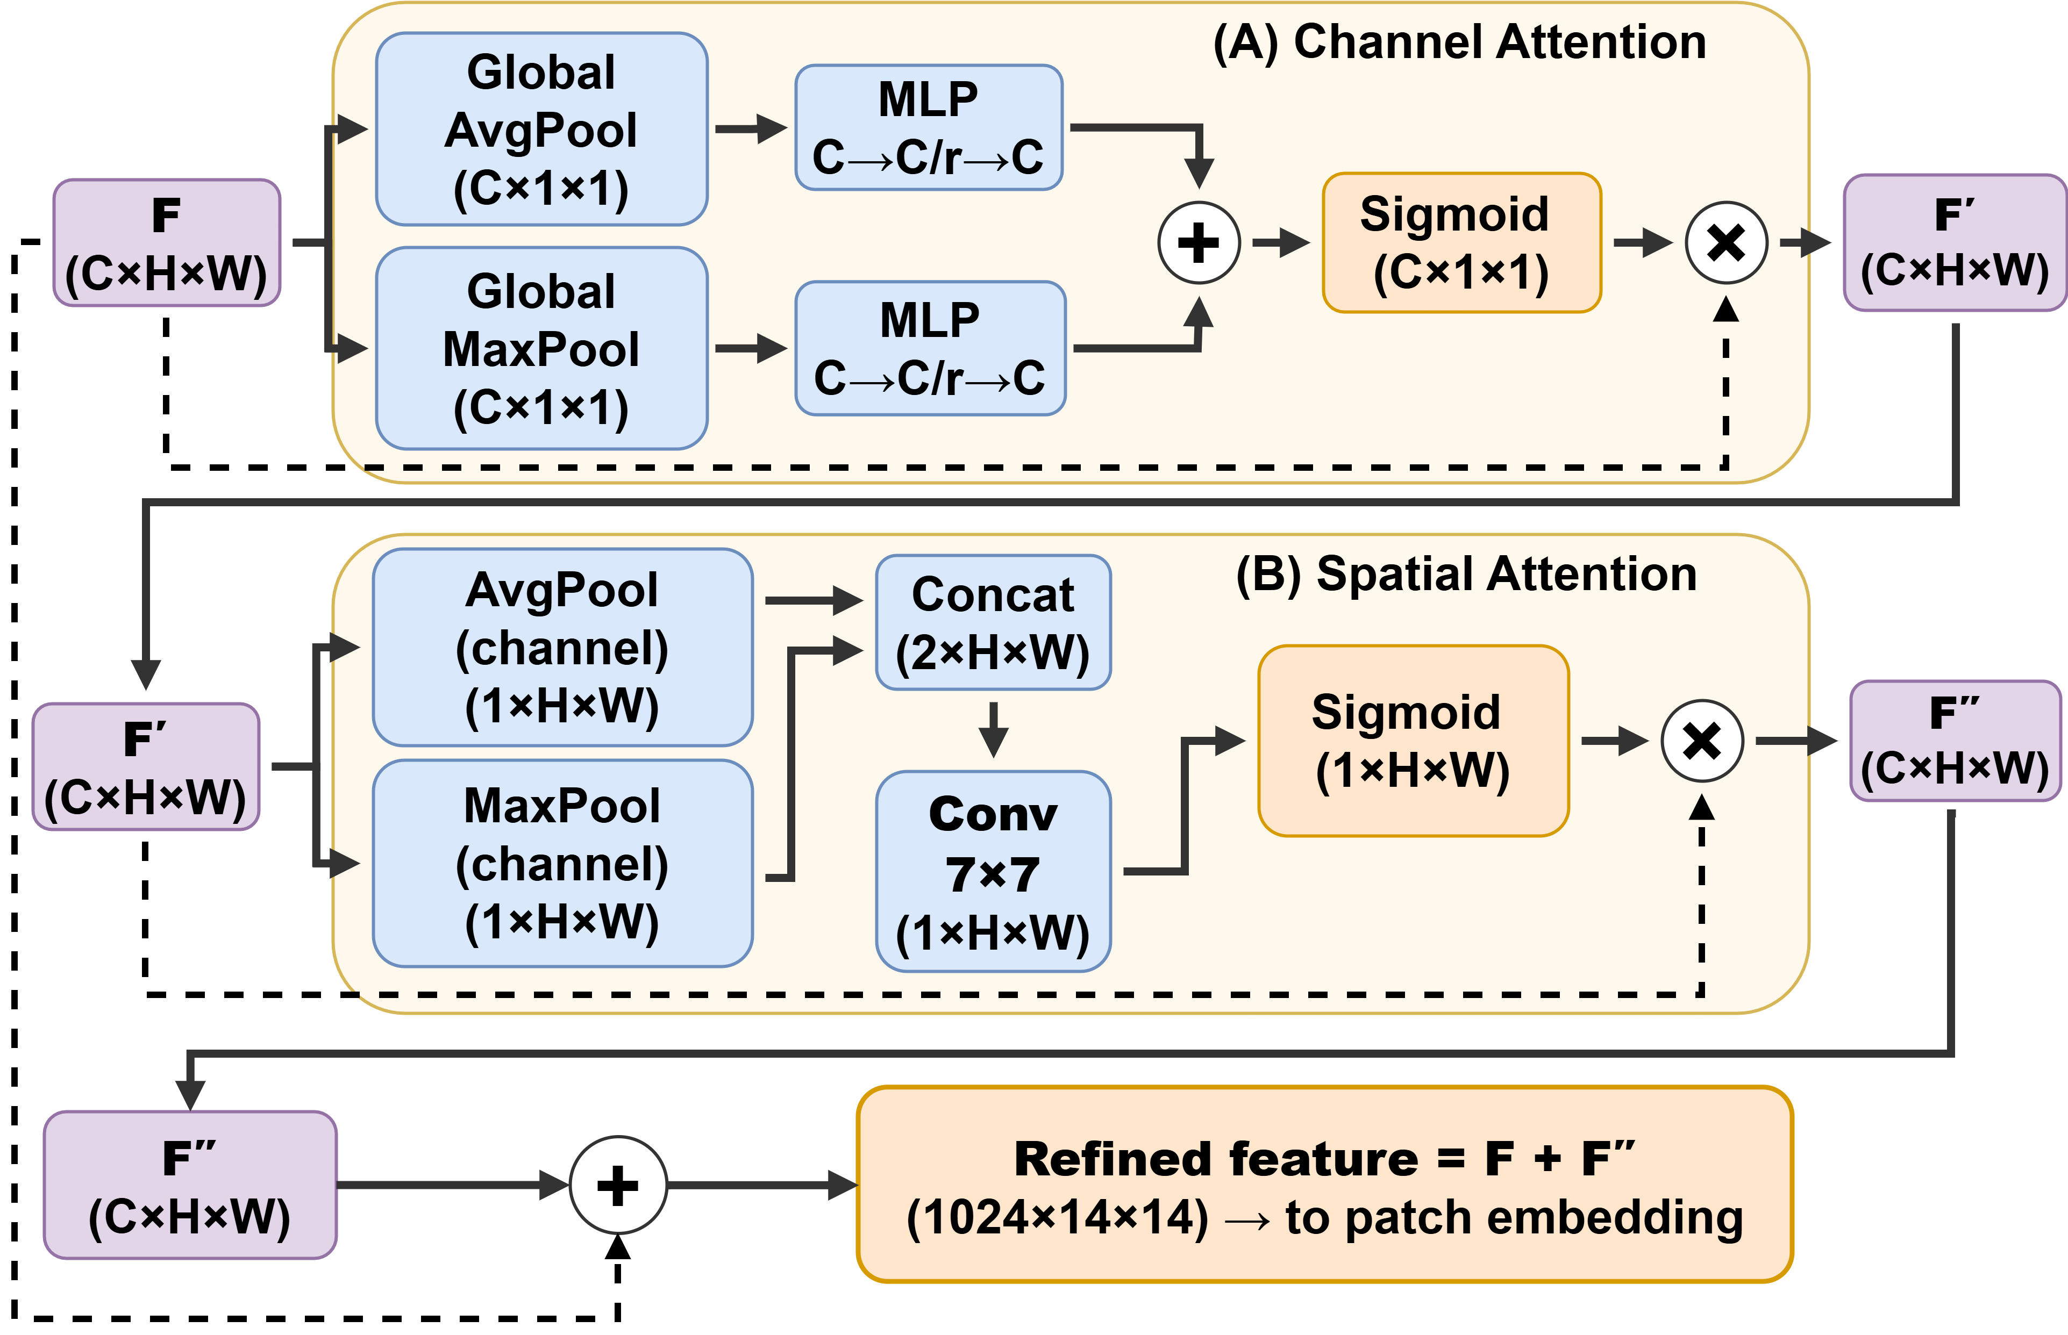
02
TỔNG QUAN CƠ SỞ LÝ THUYẾT
Ch.1 Mở đầu
Ch.2 Cơ sở lý thuyết
Ch.3 Phương pháp
Ch.4 Thực nghiệm
Ch.5 Kết luận
CBAM chọn lọc theo kênh rồi theo không gian, chi phí tham số gần như bằng không
Hai bước nối tiếp
▪ Theo kênh: kênh đặc trưng nào đáng chú trọng — kế thừa SE [25]
▪ Theo không gian: vùng không gian nào đáng chú trọng [9]
▪ Kết nối phần dư: cho phép mạng thoái lui về hành vi ban đầu nếu khối không có ích [11]
[9] S. Woo, J. Park, J.-Y. Lee, I. S. Kweon, “CBAM: Convolutional Block Attention Module,” ECCV, 2018
[11] K. He, X. Zhang, S. Ren, J. Sun, “Deep Residual Learning for Image Recognition,” CVPR, 2016
[25] J. Hu, L. Shen, G. Sun, “Squeeze-and-Excitation Networks,” CVPR, 2018
Nguồn cơ chế: [9] — Hình 3.2 của khóa luận
Notes:
[5:45] Hai bước nối tiếp: kênh rồi không gian. Nhấn kết nối phần dư — nếu khối vô ích thì mạng tự bỏ qua được.

Slide 8
02
TỔNG QUAN CƠ SỞ LÝ THUYẾT
Ch.1 Mở đầu
Ch.2 Cơ sở lý thuyết
Ch.3 Phương pháp
Ch.4 Thực nghiệm
Ch.5 Kết luận
Reverse Attention buộc mô hình học lại đúng phần đang bị bỏ sót ở rìa đối tượng
Nghịch đảo bản đồ dự đoán: Angược = 1 − σ(A) rồi nhân ngược vào đặc trưng [28]
▪ Hệ quả: vùng mô hình đã tự tin bị hạ trọng số, vùng còn do dự được đẩy lên
▪ Vùng do dự: thường là đường viền và các nhánh mảnh — đúng chỗ tuyến tụy hay bị mất
▪ Rủi ro: đẩy độ phủ lên cao nhưng có thể làm đường viền xấu đi, sẽ thấy rõ ở Chương 4 [29]
[28] S. Chen, X. Tan, B. Wang, X. Hu, “Reverse Attention for Salient Object Detection,” ECCV, 2018
[29] D.-P. Fan và cộng sự, “PraNet: Parallel Reverse Attention Network for Polyp Segmentation,” MICCAI, 2020
Notes:
[6:45] Ngắn thôi. Ý chính: reverse attention ép mô hình nhìn vào chỗ nó đang do dự. Báo trước rủi ro để nối mạch sang Chương 4.

Slide 9
02
TỔNG QUAN CƠ SỞ LÝ THUYẾT
Ch.1 Mở đầu
Ch.2 Cơ sở lý thuyết
Ch.3 Phương pháp
Ch.4 Thực nghiệm
Ch.5 Kết luận
Khoảng trống: các công trình đều can thiệp ở nhánh nối tắt hoặc bộ giải mã, chưa ai chạm vào điểm nối trước tạo token
▪ Attention U-Net, UCTransNet: thêm cổng chọn lọc lên đường nối tắt [19], [23]
▪ Các biến thể reverse attention: can thiệp bên trong bộ giải mã [26], [29]
Bản đồ đặc trưng ngay trước bước tạo token là biểu diễn cuối cùng còn hội đủ CẢ HAI tính chất:
đã đủ trừu tượng về ngữ nghĩa · vẫn còn nguyên cấu trúc lưới hai chiều
Sau bước tạo token, tính chất thứ hai biến mất — đây là cơ hội cuối cùng để can thiệp theo không gian.
[19] O. Oktay và cộng sự, “Attention U-Net: Learning Where to Look for the Pancreas,” arXiv:1804.03999, 2018
[23] H. Wang, P. Cao, J. Wang, O. R. Zaiane, “UCTransNet: Rethinking the Skip Connections in U-Net,” AAAI, 2022
[26] F. Lu, J. Xu, Q. Sun, Q. Lou, “FMD-TransUNet,” Applied Intelligence, 2025
[29] D.-P. Fan và cộng sự, “PraNet: Parallel Reverse Attention Network for Polyp Segmentation,” MICCAI, 2020
Notes:
[7:45] Slide bản lề. Nói chậm đoạn “cơ hội cuối cùng”. Sau bước tạo token thì cấu trúc lưới mất, không can thiệp theo không gian được nữa.

Slide 10
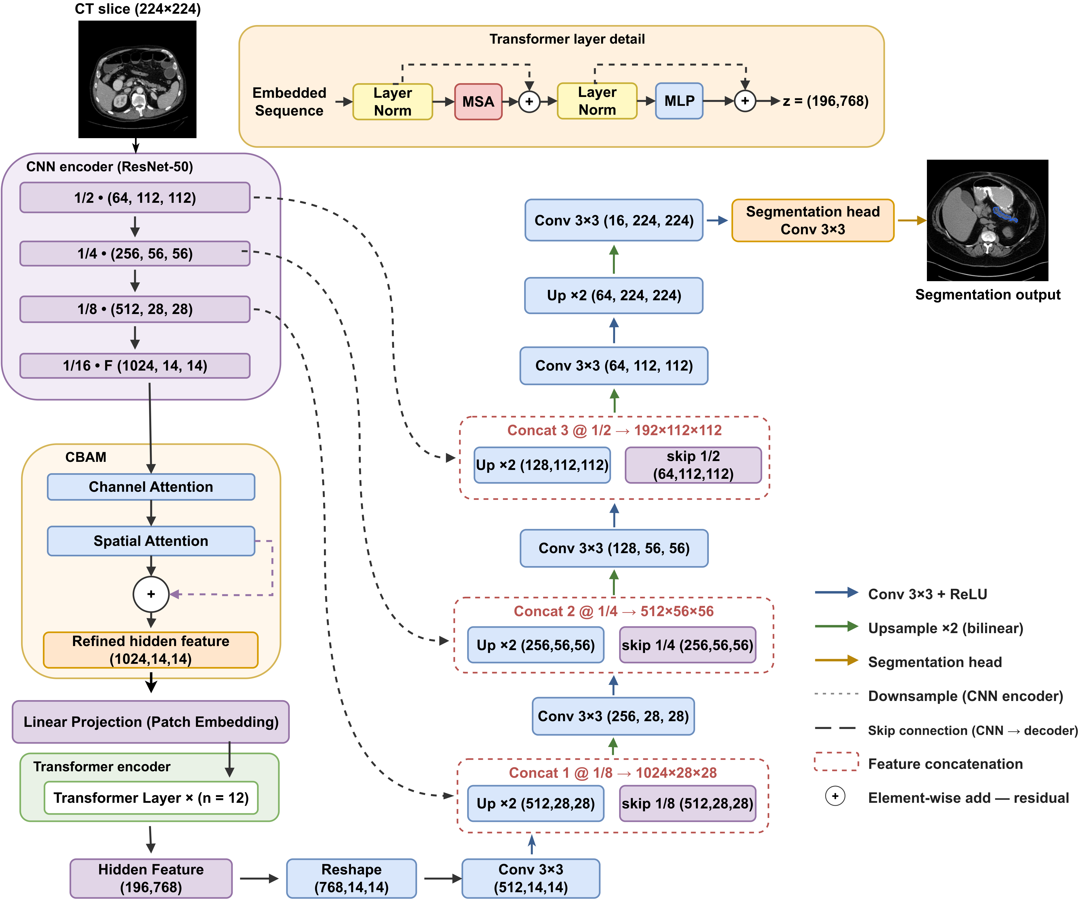
03
PHƯƠNG PHÁP ĐỀ XUẤT
Ch.1 Mở đầu
Ch.2 Cơ sở lý thuyết
Ch.3 Phương pháp
Ch.4 Thực nghiệm
Ch.5 Kết luận
Đặc trưng ẩn 1024 × 14 × 14 là biểu diễn cuối cùng còn giữ cấu trúc lưới hai chiều
Điểm chèn
▪ Trước: bộ mã hóa ResNet-50 [11] sinh đặc trưng ẩn 1024 × 14 × 14 [8]
▪ Chèn: một khối CBAM [9] phần dư tinh chỉnh đúng bản đồ này
▪ Sau: chiếu xuống 768 kênh, trải thành 196 token [8], [12]
Khối nằm đúng tại ranh giới giữa mạng tích chập và Transformer.
[8] J. Chen và cộng sự, “TransUNet: Transformers Make Strong Encoders for Medical Image Segmentation,” arXiv:2102.04306, 2021
[9] S. Woo, J. Park, J.-Y. Lee, I. S. Kweon, “CBAM: Convolutional Block Attention Module,” ECCV, 2018
[11] K. He, X. Zhang, S. Ren, J. Sun, “Deep Residual Learning for Image Recognition,” CVPR, 2016
[12] A. Dosovitskiy và cộng sự, “An Image Is Worth 16x16 Words,” ICLR, 2021
Hình 3.3 của khóa luận — thiết kế của đề tài
Notes:
[8:45] Chỉ đúng vị trí khối CBAM trên hình. Nhắc lại 1024 × 14 × 14.

Slide 11
03
PHƯƠNG PHÁP ĐỀ XUẤT
Ch.1 Mở đầu
Ch.2 Cơ sở lý thuyết
Ch.3 Phương pháp
Ch.4 Thực nghiệm
Ch.5 Kết luận
Khối CBAM phần dư bảo toàn hình dạng tensor nên không phải đổi bất kỳ phần nào còn lại
Giữ nguyên hoàn toàn
▪ Số token: 196
▪ Số chiều token: 768
▪ Số khối Transformer: 12
▪ Bộ giải mã: CUP, ba nhánh nối tắt
▪ Giao thức huấn luyện: không đổi một siêu tham số nào
Cái giá phải trả
+1,18
triệu tham số, tức +1,12% so với 105,28 triệu của kiến trúc TransUNet
Ghép được vào hệ thống TransUNet đang chạy mà không phải hiệu chỉnh lại hạ tầng.
[8] J. Chen và cộng sự, “TransUNet: Transformers Make Strong Encoders for Medical Image Segmentation,” arXiv:2102.04306, 2021
[9] S. Woo, J. Park, J.-Y. Lee, I. S. Kweon, “CBAM: Convolutional Block Attention Module,” ECCV, 2018
Số tham số do khóa luận đếm trực tiếp — Bảng 3.4
Notes:
[10:00] Nhấn: không phải đổi gì hết. Con số +1,18 triệu là câu trả lời cho câu hỏi “có tốn kém không”.

Slide 12
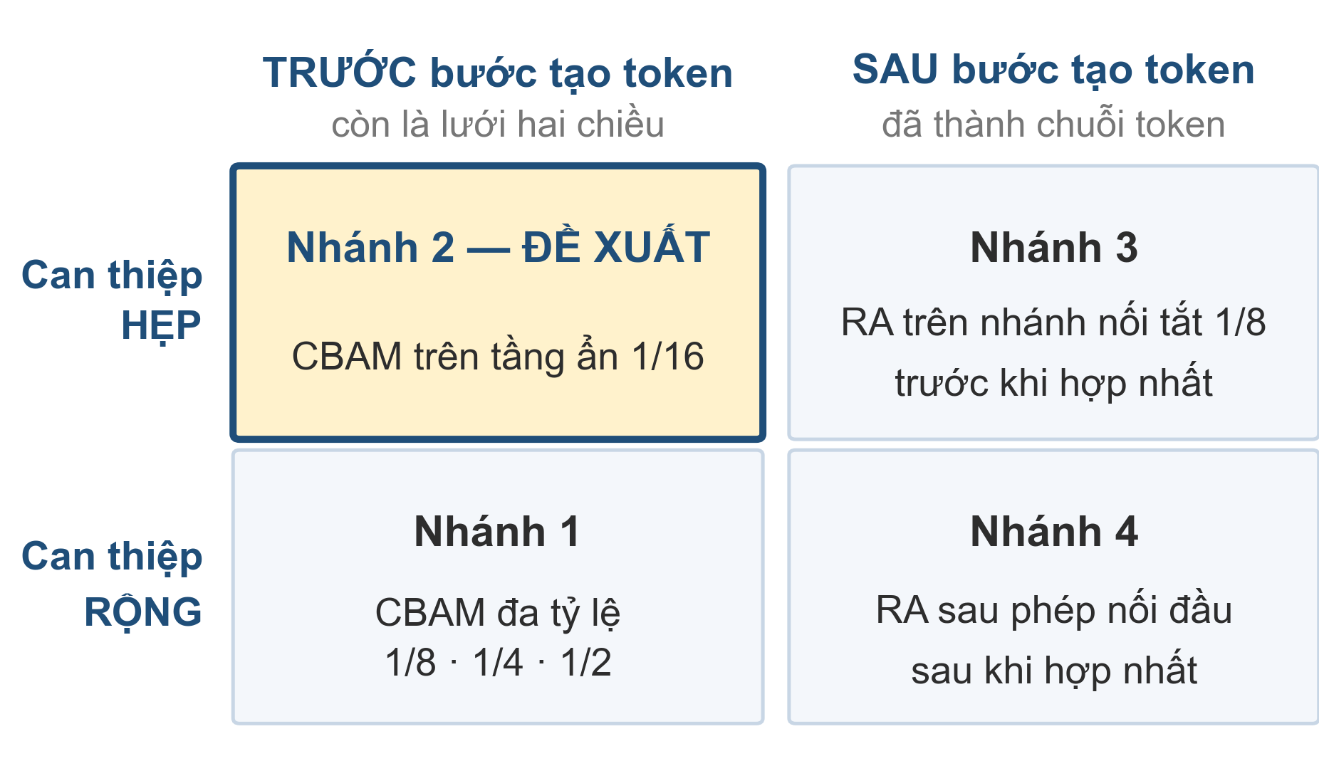
03
PHƯƠNG PHÁP ĐỀ XUẤT
Ch.1 Mở đầu
Ch.2 Cơ sở lý thuyết
Ch.3 Phương pháp
Ch.4 Thực nghiệm
Ch.5 Kết luận
Bốn nhánh phủ trọn hai trục nhị phân: trước hay sau bước tạo token, can thiệp hẹp hay rộng
Vì sao đúng bốn?
Hai trục nhị phân cho đúng bốn tổ hợp.
Thêm nhánh thứ năm chỉ lặp lại một tổ hợp ở tỷ lệ khác, mà phải trả giá bằng một lần huấn luyện đầy đủ.
Bớt một nhánh sẽ để trống một tổ hợp và làm kết luận về vị trí không còn đầy đủ.
[9] S. Woo, J. Park, J.-Y. Lee, I. S. Kweon, “CBAM: Convolutional Block Attention Module,” ECCV, 2018
[28] S. Chen, X. Tan, B. Wang, X. Hu, “Reverse Attention for Salient Object Detection,” ECCV, 2018
Cách bố trí bốn nhánh là thiết kế của đề tài — Bảng 3.2
Notes:
[11:00] Slide trả lời câu “tại sao bốn nhánh”. Hai trục nhị phân cho đúng bốn tổ hợp — không phải chọn bừa.

Slide 13
03
PHƯƠNG PHÁP ĐỀ XUẤT
Ch.1 Mở đầu
Ch.2 Cơ sở lý thuyết
Ch.3 Phương pháp
Ch.4 Thực nghiệm
Ch.5 Kết luận
Bốn nhánh chênh nhau dưới 1,3% tham số nên chênh lệch kết quả không đến từ dung lượng mô hình
Cấu hình | Tham số (triệu) | Chênh lệch | Chênh lệch (%)
Kiến trúc TransUNet | 105,28 | — | —
N1 — CBAM đa tỷ lệ | 106,18 | +0,90 | +0,86
N2 — CBAM trước bước tạo token | 106,46 | +1,18 | +1,12
N3 — CBAM + RA trên nhánh nối tắt | 106,74 | +1,46 | +1,39
N4 — CBAM + RA sau phép nối | 107,59 | +2,31 | +2,19
Nhánh đề xuất (dòng tô vàng) không phải nhánh nặng nhất — chỉ đứng thứ ba về số tham số.
Nhánh nhẹ nhất và nặng nhất chỉ cách nhau 1,41 triệu tham số.
[8] J. Chen và cộng sự, “TransUNet: Transformers Make Strong Encoders for Medical Image Segmentation,” arXiv:2102.04306, 2021
Số liệu do khóa luận đếm trực tiếp trên mô hình đã dựng — Bảng 3.4
Notes:
[12:00] Slide phòng thủ. Nói trước khi hội đồng kịp hỏi: chênh lệch không đến từ việc nhánh nào nhiều tham số hơn.

Slide 14
04
THỰC NGHIỆM VÀ ĐÁNH GIÁ
Ch.1 Mở đầu
Ch.2 Cơ sở lý thuyết
Ch.3 Phương pháp
Ch.4 Thực nghiệm
Ch.5 Kết luận
Năm cấu hình chạy chung một giao thức: cùng dữ liệu, cùng ngân sách, cùng cách đo
Thiết lập
Bốn chỉ số, hai nhóm bổ sung nhau
▪ Dữ liệu: Synapse [10], 18 ca / 12 ca
▪ Đầu vào: 224 × 224, chín lớp
▪ Huấn luyện: 150 vòng, hạt giống cố định
▪ Hàm mất mát: entropy chéo kết hợp Dice loss
▪ Phần cứng: một GPU Tesla T4
Trùng khớp vùng
▪ Dice, Jaccard: mức chồng lấn dự đoán ↔ nhãn [16]
▪ Recall: tỷ lệ phần thật được tìm thấy
Sai lệch biên
▪ HD95: khoảng cách viền, phạt nặng phần lạc chỗ [16]
[10] B. Landman và cộng sự, “MICCAI Multi-Atlas Labeling Beyond the Cranial Vault – Workshop and Challenge,” Synapse, 2015
[16] A. A. Taha, A. Hanbury, “Metrics for evaluating 3D medical image segmentation,” BMC Medical Imaging, 2015
Bốn chỉ số đã trình bày ở mục 2.10 và 2.11 của khóa luận
Notes:
[12:45] Lướt nhanh. Nhấn “cùng một giao thức cho cả năm cấu hình”.

Slide 15
04
THỰC NGHIỆM VÀ ĐÁNH GIÁ
Ch.1 Mở đầu
Ch.2 Cơ sở lý thuyết
Ch.3 Phương pháp
Ch.4 Thực nghiệm
Ch.5 Kết luận
Đặt CBAM trước bước tạo token đạt Dice 59,23% và HD95 12,97 mm — tốt nhất ở cả hai
Cấu hình | Tham số | Dice ↑ | HD95 ↓ | Jaccard ↑ | Recall ↑
Kiến trúc TransUNet | 105,28 | 54,37 | 15,38 | 39,66 | 44,41
N1 — CBAM đa tỷ lệ | 106,18 | 58,93 | 13,20 | 44,24 | 50,22
N2 — CBAM trước bước tạo token | 106,46 | 59,23 | 12,97 | 43,94 | 48,94
N3 — CBAM + RA trên nhánh nối tắt | 106,74 | 58,32 | 32,17 | 42,95 | 52,33
N4 — CBAM + RA sau phép nối | 107,59 | 55,95 | 13,13 | 40,99 | 46,28
So với kiến trúc TransUNet: +4,86 điểm Dice và giảm 2,41 mm HD95.
Dòng tô vàng là cấu hình đề xuất. Dice và Jaccard tính theo phần trăm, HD95 tính theo milimét.
[8] J. Chen và cộng sự, “TransUNet: Transformers Make Strong Encoders for Medical Image Segmentation,” arXiv:2102.04306, 2021
[9] S. Woo, J. Park, J.-Y. Lee, I. S. Kweon, “CBAM: Convolutional Block Attention Module,” ECCV, 2018
Số liệu do khóa luận tự đo ở mức khối ba chiều trên 12 ca kiểm thử — Bảng 4.3
Notes:
[13:30] Dừng lại ở dòng vàng. Đọc to hai con số 59,23 và 12,97. Rồi nói mức cải thiện +4,86 và −2,41.

Slide 16
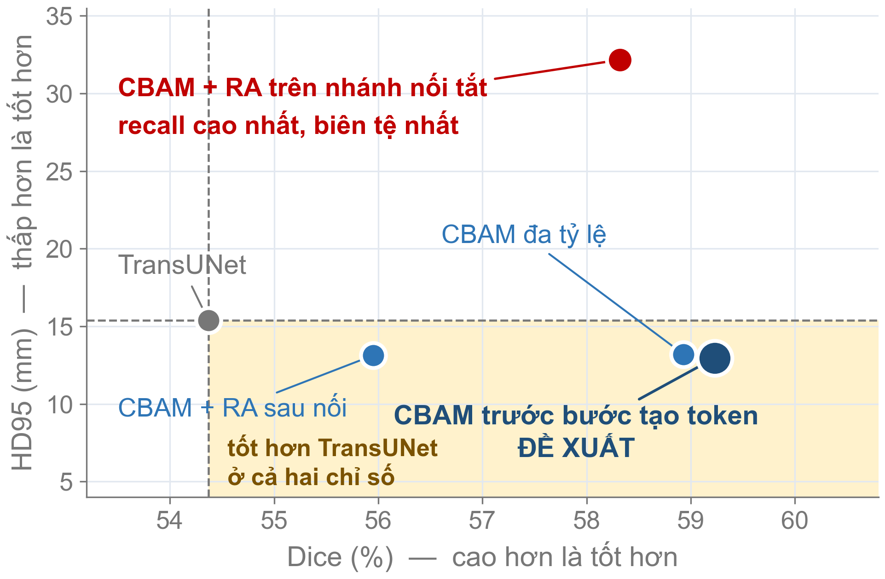
04
THỰC NGHIỆM VÀ ĐÁNH GIÁ
Ch.1 Mở đầu
Ch.2 Cơ sở lý thuyết
Ch.3 Phương pháp
Ch.4 Thực nghiệm
Ch.5 Kết luận
Đây là cấu hình duy nhất dẫn đầu cả hai trục — ba nhánh còn lại đều phải đánh đổi
Đọc hình thế nào
Đường đứt nét là mốc TransUNet. Vùng vàng là nơi tốt hơn mốc ở cả hai chỉ số.
▪ Nhánh đề xuất: nằm sâu nhất trong vùng vàng
▪ Nhánh RA nối tắt: văng hẳn lên trên, HD95 32,17 mm — gấp gần hai lần rưỡi nhánh đề xuất
Nếu chỉ nhìn recall thì đã chọn nhầm nhánh này.
[9] S. Woo, J. Park, J.-Y. Lee, I. S. Kweon, “CBAM: Convolutional Block Attention Module,” ECCV, 2018
[28] S. Chen, X. Tan, B. Wang, X. Hu, “Reverse Attention for Salient Object Detection,” ECCV, 2018
Hình do khóa luận dựng từ số liệu tự đo — Bảng 4.3
Notes:
[14:45] Slide quan trọng nhất. Chỉ vào điểm đỏ ở trên cao. Nói: nếu chọn theo recall thì đã chọn nhánh này, mà biên của nó tệ gấp hai lần rưỡi.

Slide 17
04
THỰC NGHIỆM VÀ ĐÁNH GIÁ
Ch.1 Mở đầu
Ch.2 Cơ sở lý thuyết
Ch.3 Phương pháp
Ch.4 Thực nghiệm
Ch.5 Kết luận
Can thiệp nhiều tầng hơn không đồng nghĩa với tốt hơn: ba tầng vẫn thua một tầng
So với kiến trúc TransUNet | ΔDice | ΔHD95 | ΔJaccard | ΔRecall
N1 — CBAM đa tỷ lệ (ba tầng) | +4,56 | −2,18 | +4,58 | +5,81
N2 — CBAM trước tạo token (một tầng) | +4,86 | −2,41 | +4,28 | +4,53
N3 — CBAM + RA trên nhánh nối tắt | +3,95 | +16,79 | +3,29 | +7,92
N4 — CBAM + RA sau phép nối | +1,58 | −2,25 | +1,33 | +1,87
▪ Nhánh đa tỷ lệ dùng ba tầng đặc trưng, thêm cả nhánh chiếu lẫn hệ số hợp nhất học được, nhưng vẫn thấp hơn 0,30 điểm Dice.
ΔHD95 mang dấu âm là có lợi. Ô đỏ cho thấy nhánh RA nối tắt làm sai lệch biên xấu đi 16,79 mm.
[9] S. Woo, J. Park, J.-Y. Lee, I. S. Kweon, “CBAM: Convolutional Block Attention Module,” ECCV, 2018
[28] S. Chen, X. Tan, B. Wang, X. Hu, “Reverse Attention for Salient Object Detection,” ECCV, 2018
Số liệu do khóa luận tự đo — Bảng 4.4
Notes:
[15:45] Ba tầng thua một tầng. Kết quả phản trực giác, nên nói rõ: can thiệp nhiều hơn không đồng nghĩa tốt hơn.

Slide 18
04
THỰC NGHIỆM VÀ ĐÁNH GIÁ
Ch.1 Mở đầu
Ch.2 Cơ sở lý thuyết
Ch.3 Phương pháp
Ch.4 Thực nghiệm
Ch.5 Kết luận
Ba câu hỏi đặt ra ở đầu bài đều đã có câu trả lời bằng số liệu
(i) CBAM trước bước tạo token có cải thiện không?
→ CÓ
Dice +4,86 điểm và HD95 giảm 2,41 mm so với kiến trúc TransUNet.
(ii) Có ưu thế hơn đa tỷ lệ và reverse attention không?
→ CÓ, nhưng cần nói thận trọng
Dẫn đầu ở Dice và HD95; đa tỷ lệ nhỉnh hơn ở Jaccard, RA nối tắt nhỉnh hơn ở recall.
(iii) Cấu hình nào cân bằng nhất?
→ Nhánh 2 — CBAM trước tạo token
Cấu hình duy nhất dẫn đầu đồng thời cả hai nhóm chỉ số.
[8] J. Chen và cộng sự, “TransUNet: Transformers Make Strong Encoders for Medical Image Segmentation,” arXiv:2102.04306, 2021
[9] S. Woo, J. Park, J.-Y. Lee, I. S. Kweon, “CBAM: Convolutional Block Attention Module,” ECCV, 2018
[28] S. Chen, X. Tan, B. Wang, X. Hu, “Reverse Attention for Salient Object Detection,” ECCV, 2018
Số liệu do khóa luận tự đo — Bảng 4.3 và Bảng 4.4
Notes:
[16:30] Slide đóng vòng lặp. Đọc lần lượt ba câu trả lời, đối chiếu ngược lại slide phút 2:30. Câu (ii) phải nói đúng chữ “thận trọng” — đừng khẳng định quá tay, vì đa tỷ lệ vẫn hơn ở Jaccard và RA nối tắt vẫn hơn ở recall.

Slide 19
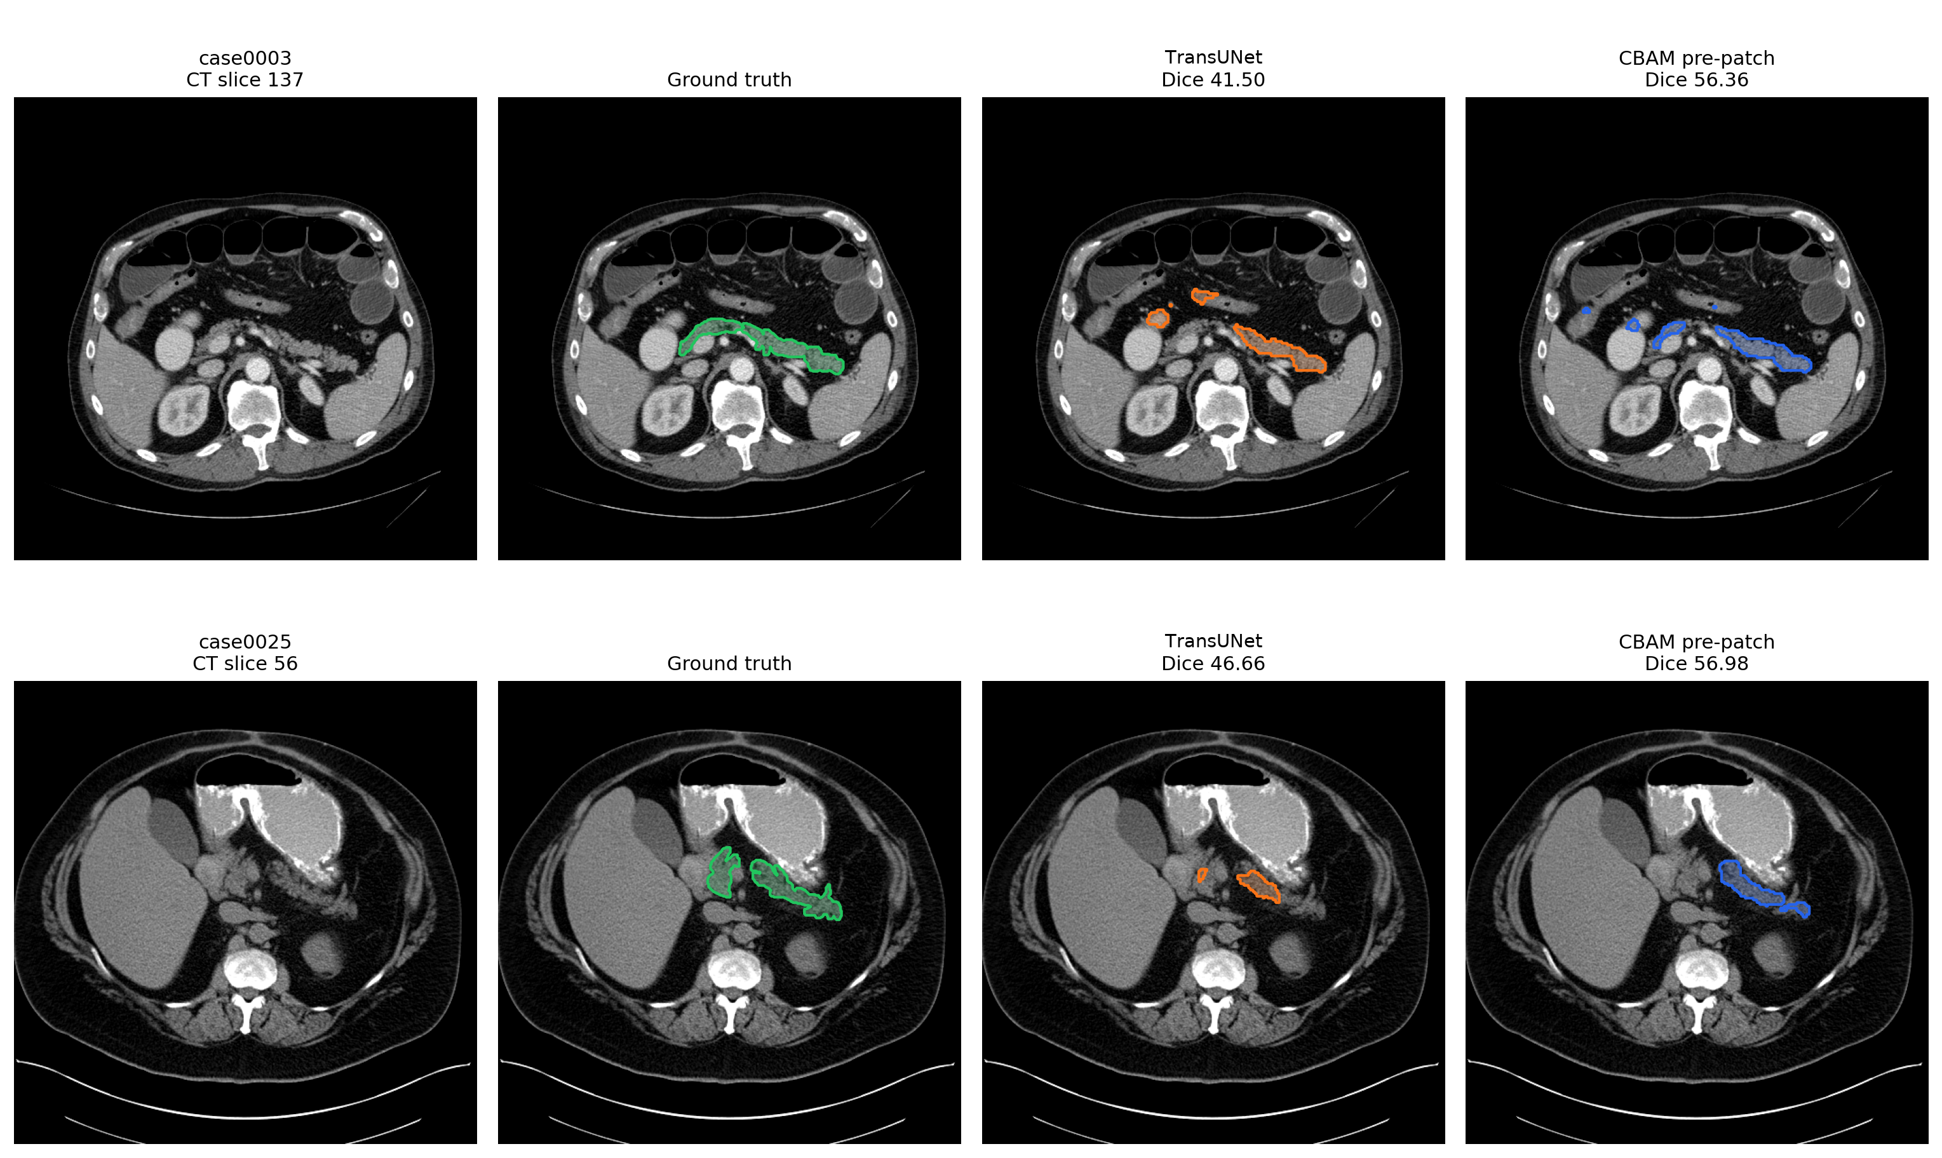
04
THỰC NGHIỆM VÀ ĐÁNH GIÁ
Ch.1 Mở đầu
Ch.2 Cơ sở lý thuyết
Ch.3 Phương pháp
Ch.4 Thực nghiệm
Ch.5 Kết luận
Kết quả định tính khớp với số liệu: đường viền tuyến tụy được khôi phục nhiều hơn
Quan sát
Trên các lát cắt được chọn, cấu hình đề xuất khôi phục được nhiều phần đường viền hơn so với kiến trúc TransUNet.
Xu hướng này trùng với hướng mà bốn chỉ số định lượng phản ánh.
[8] J. Chen và cộng sự, “TransUNet: Transformers Make Strong Encoders for Medical Image Segmentation,” arXiv:2102.04306, 2021
Ảnh dự đoán do khóa luận tự sinh — Hình 4.2
Notes:
[17:30] Chỉ vào một hai chỗ viền được khôi phục. Đừng mô tả từng ảnh.

Slide 20
04
THỰC NGHIỆM VÀ ĐÁNH GIÁ
Ch.1 Mở đầu
Ch.2 Cơ sở lý thuyết
Ch.3 Phương pháp
Ch.4 Thực nghiệm
Ch.5 Kết luận
Trên cùng cách chia 18/12, Dice tuyến tụy vượt Att-UNet, Swin-Unet và TransUNet
Phương pháp | Kiểu kiến trúc | Dice tụy ↑ | Dice TB ↑ | HD95 TB ↓
V-Net [15] | CNN ba chiều | 40,05 | 68,81 | —
TransUNet [8], [27] | Kết hợp CNN – Transformer | 55,86 | 77,48 | 31,69
Swin-Unet [22] | Transformer thuần | 56,58 | 79,13 | 21,55
Att-UNet [19] | CNN kèm tầng attention | 58,04 | 77,77 | 36,02
CBAM-TransUNet — khóa luận | Kết hợp, CBAM trước tạo token | 59,23 | 78,15 | 25,59
Phép so sánh tham chiếu, không phải phép đo lại: bốn dòng trên lấy nguyên từ công bố gốc, chỉ dòng cuối do khóa luận tự chạy.
[8] J. Chen và cộng sự, “TransUNet: Transformers Make Strong Encoders for Medical Image Segmentation,” arXiv:2102.04306, 2021
[15] F. Milletari, N. Navab, S.-A. Ahmadi, “V-Net: Fully Convolutional Neural Networks for Volumetric Medical Image Segmentation,” 3DV, 2016
[19] O. Oktay và cộng sự, “Attention U-Net: Learning Where to Look for the Pancreas,” arXiv:1804.03999, 2018
[22] H. Cao và cộng sự, “Swin-Unet: Unet-Like Pure Transformer for Medical Image Segmentation,” ECCV Workshops, 2023
[27] J. Chen và cộng sự, “TransUNet: Rethinking the U-Net Architecture Design,” Medical Image Analysis, 2024
Notes:
[18:00] Nhấn ngay câu đỏ: đây là tham chiếu, không phải đo lại. Nói trước để hội đồng không bắt lỗi.

Slide 21
04
THỰC NGHIỆM VÀ ĐÁNH GIÁ
Ch.1 Mở đầu
Ch.2 Cơ sở lý thuyết
Ch.3 Phương pháp
Ch.4 Thực nghiệm
Ch.5 Kết luận
Kết luận chỉ có hiệu lực trong lớp tuyến tụy: gan và động mạch chủ giảm nhẹ
Cơ quan | ΔDice | ΔHD95 (mm)
Lách | +4,17 | −23,96
Tuyến tụy | +4,86 | −2,41
Thận trái | +4,30 | −15,36
Thận phải | +3,71 | −17,80
Dạ dày | +2,77 | −0,83
Túi mật | +0,53 | −8,32
Gan | −0,55 | +7,45
Động mạch chủ | −0,85 | +8,05
Vì sao chỉ kết luận cho tuyến tụy
Sáu cơ quan cải thiện, hai cơ quan giảm nhẹ. Bức tranh không đồng nhất.
Vì vậy khóa luận chỉ phát biểu trong phạm vi lớp tuyến tụy và trong đúng giao thức đã báo cáo.
Mọi kết quả là nghiên cứu kỹ thuật trên dữ liệu công khai, không phải bằng chứng lâm sàng.
[16] A. A. Taha, A. Hanbury, “Metrics for evaluating 3D medical image segmentation,” BMC Medical Imaging, 2015
ΔHD95 mang dấu âm là có lợi. Số liệu do khóa luận tự đo — Bảng 4.5
Notes:
[18:40] Slide phòng thủ thứ hai. Tự nêu gan và động mạch chủ giảm. Nhấn: vì vậy chỉ kết luận trong phạm vi tuyến tụy.

Slide 22
05
KẾT LUẬN
Ch.1 Mở đầu
Ch.2 Cơ sở lý thuyết
Ch.3 Phương pháp
Ch.4 Thực nghiệm
Ch.5 Kết luận
Chi phí rất thấp so với lợi ích, nhưng đóng góp từng thành phần chưa được tách bạch
Ưu điểm
▪ Chi phí thấp: +1,18 triệu tham số đổi lấy +4,86 Dice và −2,41 mm HD95
▪ Không xâm lấn: bảo toàn hình dạng tensor, không đổi siêu tham số nào
▪ Cân bằng: cấu hình duy nhất dẫn đầu cả Dice lẫn HD95
▪ Kết nối phần dư: mạng thoái lui được nếu khối không có ích [11]
Nhược điểm
▪ Chưa tách bạch: chưa loại bỏ từng thành phần với tham số cân bằng
▪ Lợi ích không đều: gan và động mạch chủ giảm nhẹ
▪ Huấn luyện 2D: chưa khai thác quan hệ giữa các lát liên tiếp
▪ Phạm vi hẹp: một bộ dữ liệu công khai duy nhất [10]
[10] B. Landman và cộng sự, “MICCAI Multi-Atlas Labeling Beyond the Cranial Vault – Workshop and Challenge,” Synapse, 2015
[11] K. He, X. Zhang, S. Ren, J. Sun, “Deep Residual Learning for Image Recognition,” CVPR, 2016
Đánh giá của khóa luận, mục 5.2
Notes:
[19:15] Đọc lướt hai cột. Phần nhược điểm nói thẳng, đừng né.

Slide 23
05
KẾT LUẬN
Ch.1 Mở đầu
Ch.2 Cơ sở lý thuyết
Ch.3 Phương pháp
Ch.4 Thực nghiệm
Ch.5 Kết luận
Ba kết luận của khóa luận
1. Vị trí đặt Attention là một biến thiết kế độc lập. Điểm nối ngay trước bước tạo token xứng đáng được xem xét riêng.
2. Chi phí +1,1% tham số đổi lấy +4,86 điểm Dice và −2,41 mm HD95. Đây là cấu hình duy nhất dẫn đầu đồng thời cả hai nhóm chỉ số.
3. Không thể chọn mô hình theo một chỉ số đơn lẻ. Nhánh recall cao nhất lại có sai lệch biên tệ nhất.
Kết quả đã được viết thành bài báo “CBAM-TransUNet: A Pre-Patch Attention Model for Pancreas Segmentation in CT Images”, nộp tại hội nghị IC3T 2026, mã bài số 88.
Xin cảm ơn quý Thầy Cô trong hội đồng đã lắng nghe.
Notes:
[19:40] Dừng ở slide này suốt phần hỏi đáp. Đọc ba ý. Nhắc bài báo IC3T 2026. Kết: “Em xin hết phần trình bày, kính mời quý Thầy Cô đặt câu hỏi.”

Slide 24
TÀI LIỆU THAM KHẢO
Tài liệu tham khảo
[3] H. R. Roth và cộng sự, “DeepOrgan: Multi-level Deep Convolutional Networks for Automated Pancreas Segmentation,” MICCAI, 2015
[4] J. Ma và cộng sự, “AbdomenCT-1K: Is Abdominal Organ Segmentation a Solved Problem?,” IEEE TPAMI, 2022
[6] O. Ronneberger, P. Fischer, T. Brox, “U-Net: Convolutional Networks for Biomedical Image Segmentation,” MICCAI, 2015
[7] A. Vaswani và cộng sự, “Attention Is All You Need,” NeurIPS, 2017
[8] J. Chen và cộng sự, “TransUNet: Transformers Make Strong Encoders for Medical Image Segmentation,” arXiv:2102.04306, 2021
[9] S. Woo, J. Park, J.-Y. Lee, I. S. Kweon, “CBAM: Convolutional Block Attention Module,” ECCV, 2018
[10] B. Landman và cộng sự, “MICCAI Multi-Atlas Labeling Beyond the Cranial Vault – Workshop and Challenge,” Synapse, 2015
[11] K. He, X. Zhang, S. Ren, J. Sun, “Deep Residual Learning for Image Recognition,” CVPR, 2016
[12] A. Dosovitskiy và cộng sự, “An Image Is Worth 16x16 Words,” ICLR, 2021
[15] F. Milletari, N. Navab, S.-A. Ahmadi, “V-Net: Fully Convolutional Neural Networks for Volumetric Medical Image Segmentation,” 3DV, 2016
[16] A. A. Taha, A. Hanbury, “Metrics for evaluating 3D medical image segmentation,” BMC Medical Imaging, 2015
[19] O. Oktay và cộng sự, “Attention U-Net: Learning Where to Look for the Pancreas,” arXiv:1804.03999, 2018
[22] H. Cao và cộng sự, “Swin-Unet: Unet-Like Pure Transformer for Medical Image Segmentation,” ECCV Workshops, 2023
[25] J. Hu, L. Shen, G. Sun, “Squeeze-and-Excitation Networks,” CVPR, 2018
[26] F. Lu, J. Xu, Q. Sun, Q. Lou, “FMD-TransUNet,” Applied Intelligence, 2025
[27] J. Chen và cộng sự, “TransUNet: Rethinking the U-Net Architecture Design,” Medical Image Analysis, 2024
[28] S. Chen, X. Tan, B. Wang, X. Hu, “Reverse Attention for Salient Object Detection,” ECCV, 2018
[29] D.-P. Fan và cộng sự, “PraNet: Parallel Reverse Attention Network for Polyp Segmentation,” MICCAI, 2020
Số hiệu giữ đúng như trong khóa luận. Nguồn của từng luận điểm được ghi ngay dưới chân slide tương ứng.
Notes:
[—] Chỉ mở nếu được hỏi nguồn.

Slide 25
PL
PHỤ LỤC
Phụ lục A
Dice 59% là cao hay thấp đối với riêng lớp tuyến tụy?
▪ Bối cảnh: tuyến tụy là lớp có Dice thấp nhất nhì trong tám cơ quan ở mọi công trình, do tương phản thấp và thể tích nhỏ. [3], [4]
▪ Trên cùng cách chia: V-Net [15] 40,05 · TransUNet [8] 55,86 · Swin-Unet [22] 56,58 · Att-UNet [19] 58,04 · khóa luận 59,23.
▪ Lưu ý: con số tuyệt đối phụ thuộc tiền xử lý và hậu xử lý; điều khóa luận khẳng định là chênh lệch nội bộ giữa năm cấu hình chạy cùng giao thức.
[3] H. R. Roth và cộng sự, “DeepOrgan: Multi-level Deep Convolutional Networks for Automated Pancreas Segmentation,” MICCAI, 2015
[4] J. Ma và cộng sự, “AbdomenCT-1K: Is Abdominal Organ Segmentation a Solved Problem?,” IEEE TPAMI, 2022
[8] J. Chen và cộng sự, “TransUNet: Transformers Make Strong Encoders for Medical Image Segmentation,” arXiv:2102.04306, 2021
[15] F. Milletari, N. Navab, S.-A. Ahmadi, “V-Net: Fully Convolutional Neural Networks for Volumetric Medical Image Segmentation,” 3DV, 2016
[19] O. Oktay và cộng sự, “Attention U-Net: Learning Where to Look for the Pancreas,” arXiv:1804.03999, 2018
[22] H. Cao và cộng sự, “Swin-Unet: Unet-Like Pure Transformer for Medical Image Segmentation,” ECCV Workshops, 2023
Notes:
[PHỤ LỤC] Mở khi bị hỏi: Dice 59% có thấp không.

Slide 26
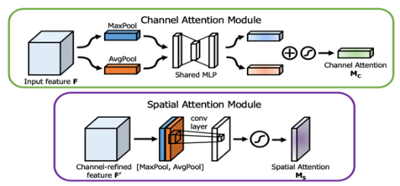
PL
PHỤ LỤC
Phụ lục B
Bên trong CBAM: hai mô-đun thành phần
▪ Theo kênh: gộp theo hai chiều không gian bằng trung bình và cực đại, đưa qua một perceptron nhiều tầng dùng chung, cộng lại rồi lấy sigmoid.
▪ Theo không gian: gộp theo chiều kênh bằng trung bình và cực đại, nối lại, đưa qua một tầng tích chập 7×7 rồi lấy sigmoid.
▪ Thứ tự: nhân theo kênh trước, nhân theo không gian sau, cuối cùng cộng phần dư.
[9] S. Woo, J. Park, J.-Y. Lee, I. S. Kweon, “CBAM: Convolutional Block Attention Module,” ECCV, 2018
[25] J. Hu, L. Shen, G. Sun, “Squeeze-and-Excitation Networks,” CVPR, 2018
Nguồn hình: [9] — Hình 2.1 của khóa luận
Notes:
[PHỤ LỤC] Mở khi bị hỏi: CBAM hoạt động thế nào.

Slide 27
PL
PHỤ LỤC
Phụ lục C
Vì sao chưa tách riêng đóng góp của tầng theo kênh và tầng theo không gian?
▪ Thừa nhận: khóa luận đo hiệu quả của cả khối đặt tại một vị trí, chưa thực hiện thí nghiệm loại bỏ từng thành phần với số tham số được cân bằng.
▪ Vì sao: câu hỏi nghiên cứu là VỊ TRÍ đặt khối, không phải THÀNH PHẦN nào trong khối. Mỗi nhánh phải trả giá bằng một lần huấn luyện đầy đủ 150 vòng.
▪ Kế tiếp: đây là hướng phát triển thứ nhất đã nêu ở mục 5.3.
[9] S. Woo, J. Park, J.-Y. Lee, I. S. Kweon, “CBAM: Convolutional Block Attention Module,” ECCV, 2018
Nhận định của khóa luận, mục 4.6 và 5.2
Notes:
[PHỤ LỤC] Mở khi bị hỏi: sao chưa làm ablation tách thành phần.

Slide 28
PL
PHỤ LỤC
Phụ lục D
Cấu hình huấn luyện chi tiết
Thành phần | Giá trị
Bộ dữ liệu | Synapse (BTCV), 18 ca huấn luyện / 12 ca kiểm thử
Kích thước đầu vào | 224 × 224, ba kênh nhân bản
Kiến trúc gốc | R50-ViT-B/16, 12 khối Transformer
Số vòng huấn luyện | 150
Hàm mất mát | Entropy chéo kết hợp Dice loss
Phần cứng | Một GPU NVIDIA Tesla T4
Hạt giống ngẫu nhiên | Cố định cho cả năm cấu hình
Cách đánh giá | Theo khối ba chiều, ghép từ dự đoán từng lát
[8] J. Chen và cộng sự, “TransUNet: Transformers Make Strong Encoders for Medical Image Segmentation,” arXiv:2102.04306, 2021
[10] B. Landman và cộng sự, “MICCAI Multi-Atlas Labeling Beyond the Cranial Vault – Workshop and Challenge,” Synapse, 2015
Thiết lập do khóa luận cấu hình — Bảng 4.2; tham số dòng lệnh đầy đủ ở Phụ lục A của khóa luận
Notes:
[PHỤ LỤC] Mở khi bị hỏi: cấu hình máy, thời gian huấn luyện.

Slide 29
PL
PHỤ LỤC
Phụ lục E
Kết quả đầy đủ trên tám cơ quan
Cơ quan | Dice TransUNet | Dice đề xuất | ΔDice | HD95 TransUNet | HD95 đề xuất | ΔHD95
Động mạch chủ | 87,45 | 86,59 | −0,85 | 5,37 | 13,42 | +8,05
Túi mật | 50,32 | 50,84 | +0,53 | 40,34 | 32,02 | −8,32
Thận trái | 81,32 | 85,62 | +4,30 | 49,97 | 34,62 | −15,36
Thận phải | 78,23 | 81,94 | +3,71 | 49,34 | 31,54 | −17,80
Gan | 94,34 | 93,79 | −0,55 | 25,89 | 33,34 | +7,45
Tuyến tụy | 54,37 | 59,23 | +4,86 | 15,38 | 12,97 | −2,41
Lách | 85,69 | 89,86 | +4,17 | 53,12 | 29,16 | −23,96
Dạ dày | 74,54 | 77,31 | +2,77 | 18,46 | 17,62 | −0,83
[16] A. A. Taha, A. Hanbury, “Metrics for evaluating 3D medical image segmentation,” BMC Medical Imaging, 2015
ΔHD95 mang dấu âm là có lợi. Hai dòng chữ đỏ là hai cơ quan giảm. Số liệu do khóa luận tự đo — Bảng 4.5
Notes:
[PHỤ LỤC] Mở khi bị hỏi: kết quả các cơ quan khác.

Slide 30
PL
PHỤ LỤC
Phụ lục F
Vì sao chỉ một bộ dữ liệu và vì sao huấn luyện theo lát hai chiều?
▪ Một bộ dữ liệu: Synapse [10] với cách chia 18/12 là thiết lập mà TransUNet [8] và phần lớn công trình đối chiếu dùng, nên kết quả đặt được vào bối cảnh chung.
▪ Theo lát 2D: giữ đúng thiết lập của TransUNet để biến duy nhất thay đổi là vị trí đặt attention; chuyển sang mô hình ba chiều sẽ đổi nhiều yếu tố cùng lúc.
▪ Hướng tiếp: mở rộng sang bộ dữ liệu tuyến tụy khác [4], và đưa vào một số lát lân cận thay vì một lát đơn lẻ.
[4] J. Ma và cộng sự, “AbdomenCT-1K: Is Abdominal Organ Segmentation a Solved Problem?,” IEEE TPAMI, 2022
[8] J. Chen và cộng sự, “TransUNet: Transformers Make Strong Encoders for Medical Image Segmentation,” arXiv:2102.04306, 2021
[10] B. Landman và cộng sự, “MICCAI Multi-Atlas Labeling Beyond the Cranial Vault – Workshop and Challenge,” Synapse, 2015
Notes:
[PHỤ LỤC] Mở khi bị hỏi: sao chỉ một bộ dữ liệu, sao không dùng 3D.

Slide 31
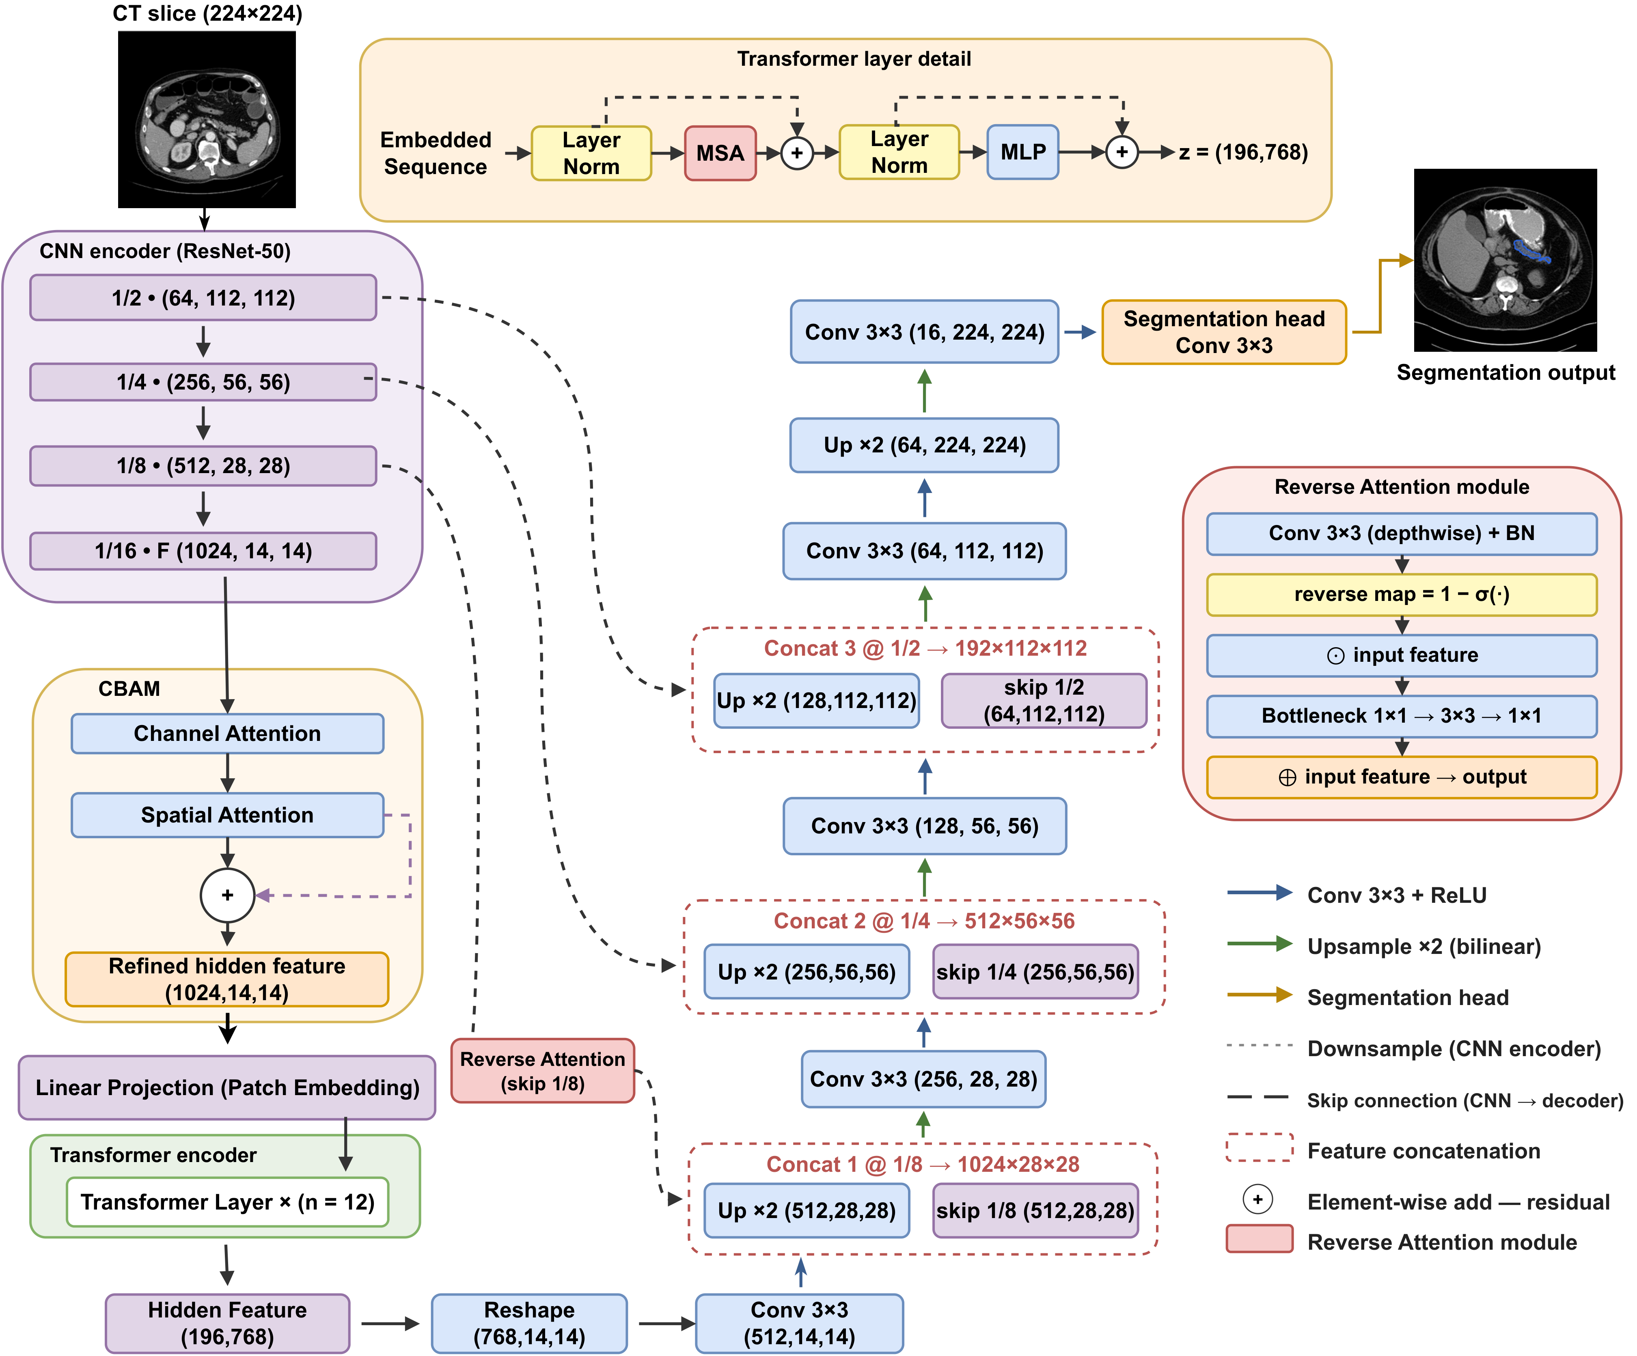
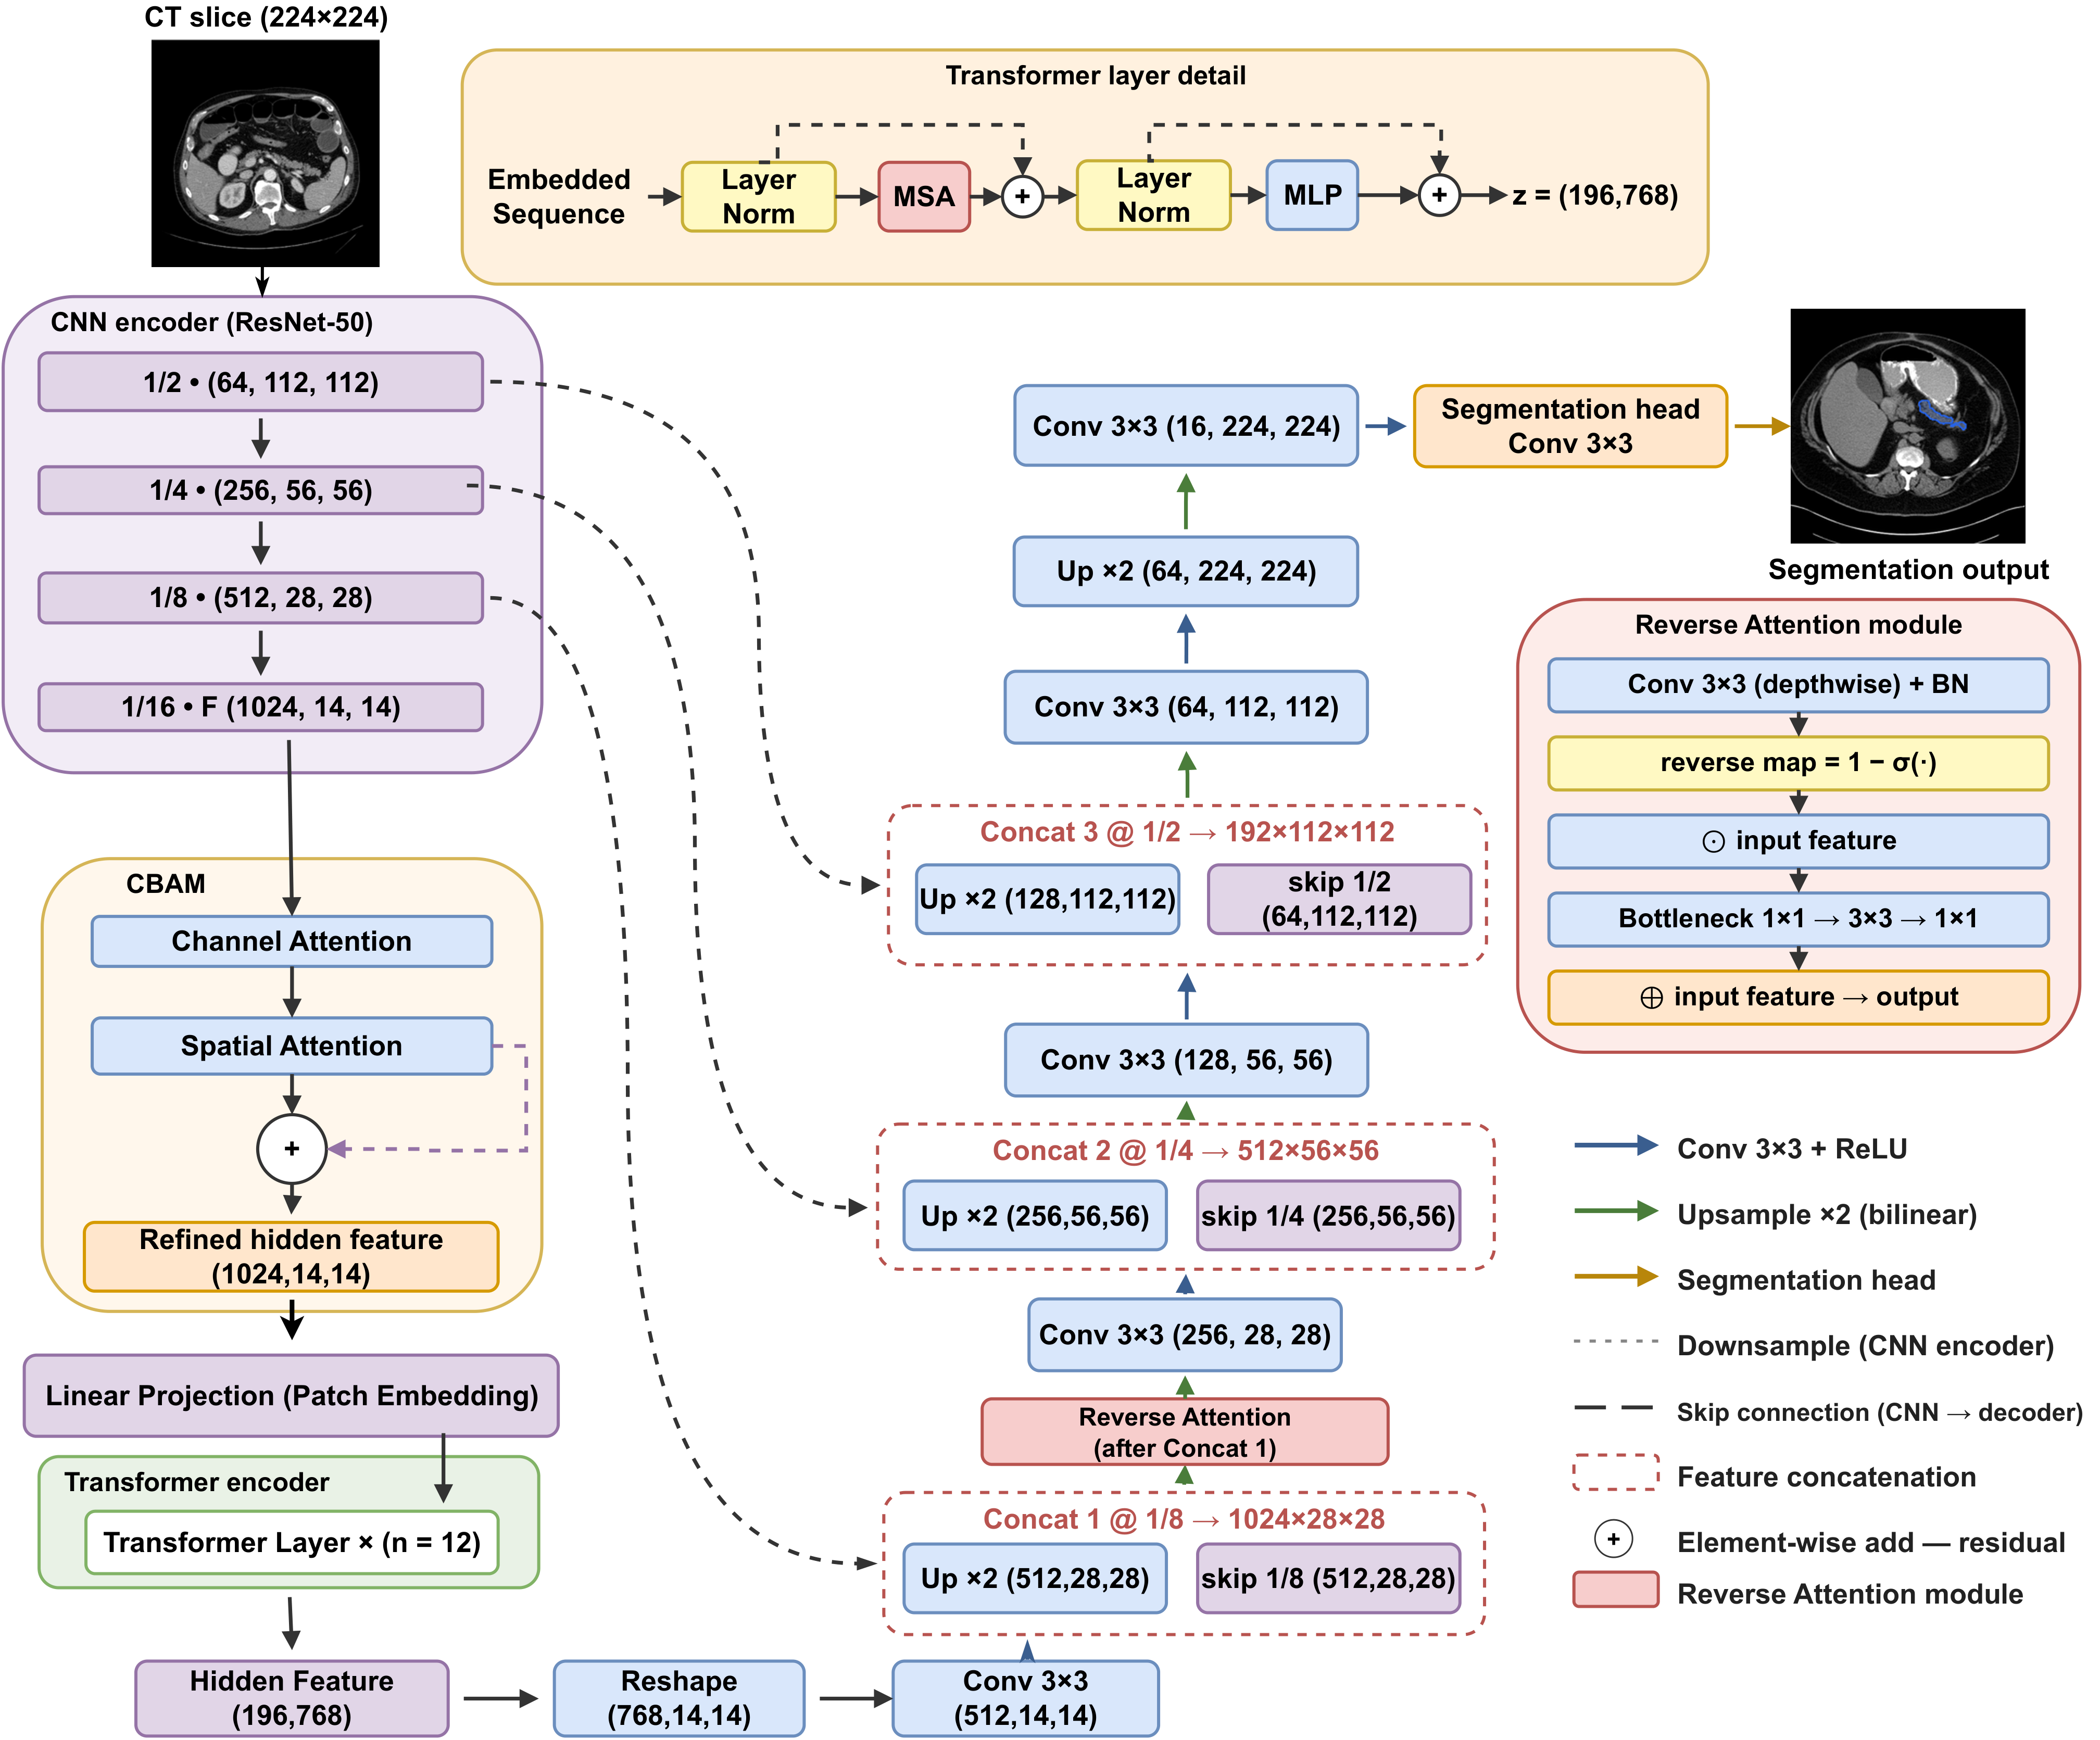
PL
PHỤ LỤC
Phụ lục G
Hai nhánh đối chứng dùng Reverse Attention
[28] S. Chen, X. Tan, B. Wang, X. Hu, “Reverse Attention for Salient Object Detection,” ECCV, 2018
[29] D.-P. Fan và cộng sự, “PraNet: Parallel Reverse Attention Network for Polyp Segmentation,” MICCAI, 2020
Hai nhánh đối chứng do khóa luận thiết kế — Hình 3.5 và Hình 3.6
N3 — RA trên nhánh nối tắt 1/8
N4 — RA sau phép nối đầu tiên
Notes:
[PHỤ LỤC] Mở khi bị hỏi: hai nhánh reverse attention đặt ở đâu.

Slide 32
PL
PHỤ LỤC
Phụ lục H
HD95 là gì và vì sao phải dùng cùng lúc bốn chỉ số?
▪ HD95: phân vị 95 của khoảng cách Hausdorff giữa viền dự đoán và viền nhãn. Lấy phân vị 95 thay vì cực đại để bớt nhạy với một vài điểm lạc. [16]
▪ Vì sao chưa đủ: Dice và Jaccard đo phần chồng lấn nên bỏ qua hình dạng viền. Một dự đoán phình ra đúng chỗ vẫn có Dice tốt. [16]
▪ Bằng chứng: nhánh RA nối tắt có recall cao nhất 52,33% nhưng HD95 32,17 mm. Chỉ nhìn recall sẽ chọn nhầm.
[16] A. A. Taha, A. Hanbury, “Metrics for evaluating 3D medical image segmentation,” BMC Medical Imaging, 2015
Số liệu do khóa luận tự đo — Bảng 4.3
Notes:
[PHỤ LỤC] Mở khi bị hỏi: HD95 là gì, sao cần bốn chỉ số.

Slide 33
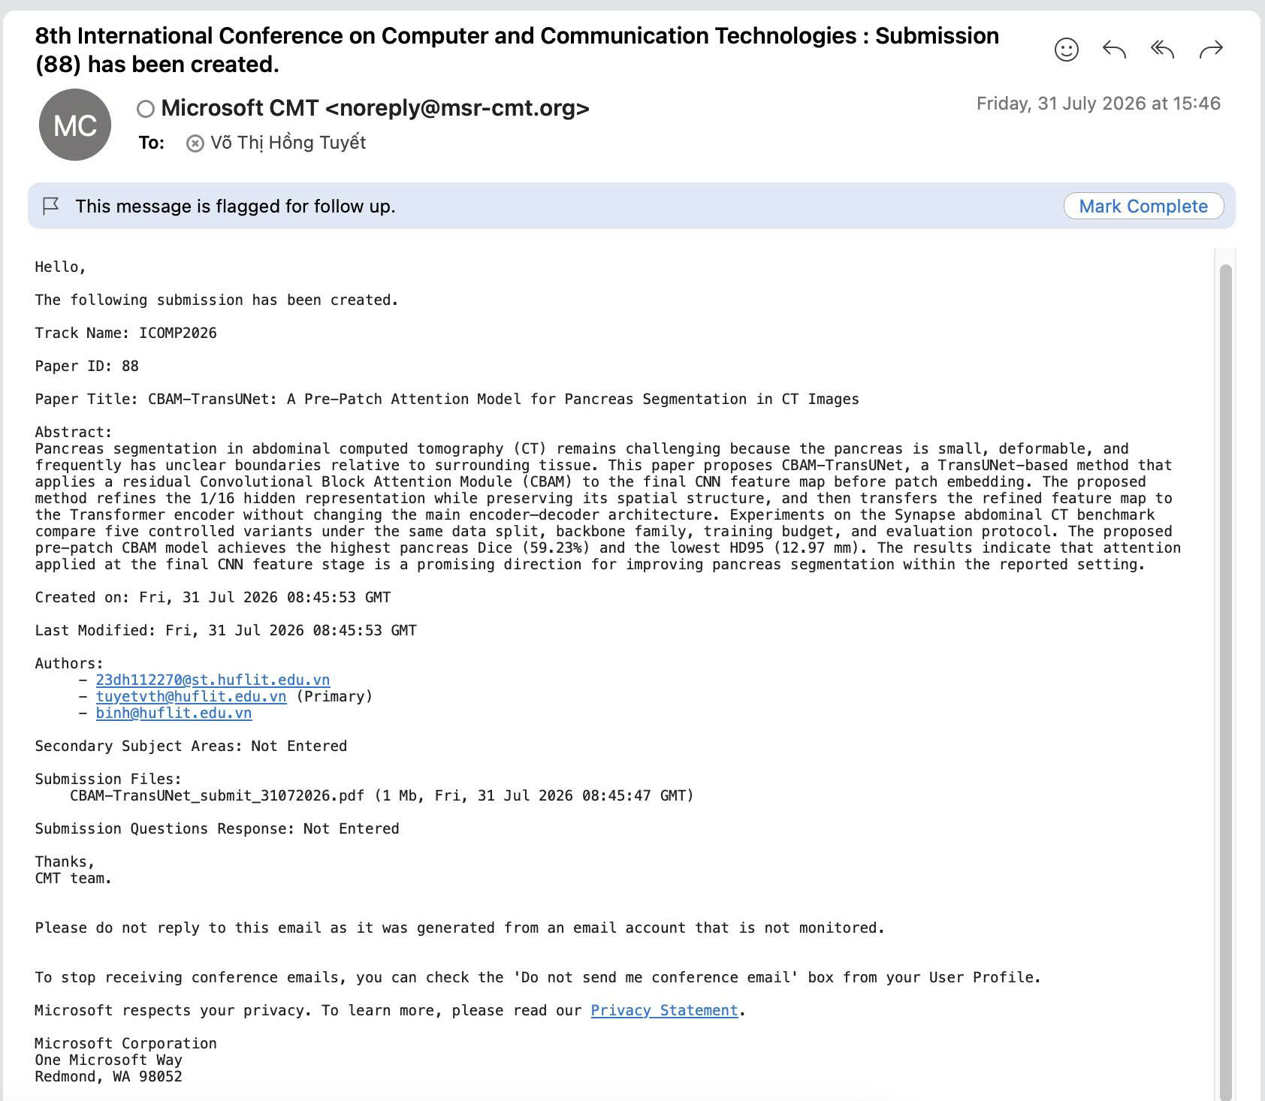
PL
PHỤ LỤC
Phụ lục I
Xác nhận nộp bài tại hội nghị IC3T 2026
“CBAM-TransUNet: A Pre-Patch Attention Model for Pancreas Segmentation in CT Images”
▪ Tác giả: Danh Hoàng Hiếu Nghị, Võ Thị Hồng Tuyết (tác giả liên hệ), Nguyễn Thanh Bình
▪ Nơi nộp: Hội nghị quốc tế lần thứ tám về Công nghệ Máy tính và Truyền thông (IC3T 2026)
▪ Ngày nộp: 31 tháng 7 năm 2026, mã bài số 88
Thư xác nhận của hệ thống Microsoft CMT — Hình 5.1 của khóa luận
Notes:
[PHỤ LỤC] Mở khi bị hỏi về bài báo đã nộp ở hội nghị IC3T 2026.

